Slide 1
2026.09.02 진행 상황 공유
자율 주차 기능 UX 표출 성능 법규 정합성 평가를 위한 sw tool 개발
2026.08.21 rev0.3
차량검증자동화실

Slide 2
1. 과제 개요
프로젝트 명 | 자율주차 기능 UX 표출 성능 법규 정합성 평가를 위한 SW Tool 개발
배경 및 목적 | ※ 다중 신호 융합 시험 자동화를 통한 유럽 법규 신뢰성 검증 체계 고도화 실차 환경 실시간 시험 및 검증 자동화를 통한 다차종 시험 비용 저감 - 특히, 입력 신호들간의 타이밍 차이 수동 측정/계산 어려움 극복 법규 인증에 필요한 평가 근거 리포트(Evidence) 자동 생성을 통한 보고 업무 비용 저감
주요 추진 내용
일정 | 2026.7.01 – 2026.12.15
비고 | 고객 요청 일정에 맞춰 추진하기 위해 개발자 3명 동시 투입
항목 | 항목 | 주요 내용 | 비고
신규 커스터마이즈 개발 항목 (법규 데이터 계측 및 검증) | 차량 계측 시험 데이터 (.dat 또는 .mf4) 후처리 및 시각화
1 | UNECE R158 (17.3 Response time) | 후방 장애물 감지 장치(PDW) 검증
2 | UNECE R175 (Part 5) | 가속 제어 페달 오조작 방지 장치(ACPE) 검증 | (=PMSA)
3 | Euro NCAP | 긴급제동 전 경고 발생 여부 검증
4 | 차종/제어기별 결과 시각화 | 범주 별 신호 필터링 및 계측 모니터링/결과 표출
5 | 법규 별 보고서 생성 | 검증 결과 보고서 자동 생성 | 차종/제어기
6 | 다중 입력 데이터 처리 | 음향, 영상 프레임 분석 및 차량신호와 동기화
7 | 시험구간 자동 계측 및 판정 | 테스트케이스 검증 자동화 프레임워크
2

Slide 3







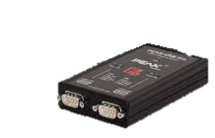
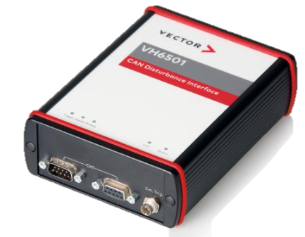


2. 시스템 구성 - 개요
차량 신호(변속기어, 경보신호 등) 와 클러스터 영상, 경보 음향 기반 실시간 검증
계측된 모든 입력 데이터 저장 후 동기화하여 오프라인에서 개별/통합 결과 확인
Audio Microphone
유럽 법규 인증 도구
Video Webcam (2ch)
법규 검증 모듈
경보음
R158
R175
NCAP
영상 신호간 목표 오차범위 ±30ms
Online (USB)
음향 데이터
실시간 모니터링/검증 판정
Offline playback
저장
오디오 파일 (.wav)
클러스터 , 차량 외부
실차 신호 데이터
검증 자동화 모듈
영상 데이터
Online visualize
(USB)
② 보고서 자동 생성
저장
수행이력
EU Conformation Report
(엑셀파일)
Offline visualize
영상 압축 파일(.mp4)
Online
Offline
(E-CAN, B-CAN, P-CAN, SUB CH)
실차
실시간 네트워크 신호 (CAN FD)
MDF
CAN차량신호
(변속기어,후방경보, 긴급제동)
저장
신호측정데이터 로그 .mf4
① 차량 제어/기능 검증/모니터링
Operation
③ 사후 분석/검증결과 확인
인증 대상 차량
(R단 변속 조작, 주행 등)
운전자
평가자
(시험 절차 및 경보 알림 결과 모니터링)

Slide 4
3. 기어 / 클러스터 변화 인식 기술 – 처리 흐름과 판정 원리
웹캠 2채널이 관심 영역(ROI · Region of Interest)만 관측하고, 정규화 상호상관(NCC) 단일 수치로 판정합니다
웹캠 2CH 취득
ROI 추출
정답 등록
NCC 계산
임계 비교 · 래치
CH1 클러스터 · CH2 기어봉
판정 영역만 추출
드래그 순간의 프레임을
정답으로 라이브 캡처
정답과 현재 화면의
닮은 정도를 숫자 하나로 표현
판정 지표 — NCC (Normalized Cross-Correlation · 정규화 상호상관)
왜 NCC를 선택했는가
OpenCV matchTemplate
두 이미지의 유사도를 하나의 수치로 표현
① 촬영 조건이 달라져도 같은 판정
정답 T
현재 화면 I
같은 자리 비교
결과
밝기와 대비를 정규화한 뒤 비교하므로, 계기판 밝기 · 실내 조명 · 카메라 노출이 달라져도 같은 결과가 나옵니다.
유사한 경우
vs
→
NCC 0.96
PASS
② 설명 가능 · 결정론적
상이한 경우
vs
→
NCC 0.31
FAIL
동일 입력에 항상 동일한 결과가 산출되며, 산출 과정을 수식으로 제시할 수 있어 인증 근거로 적합합니다.
평균보다 밝은 칸
어두운 칸
방향 일치
불일치
· 각 이미지에서 평균 밝기를 제거 → 화면이 밝아지거나 어두워져도 결과가 동일합니다
· 각 이미지의 대비로 정규화 → 대비가 달라져도 결과가 동일합니다
③ 차종이 바뀌어도 재학습이 없습니다
· 딥러닝 : 차종마다 데이터 수집 · 라벨링 · 재학습이 필요합니다
· NCC : ROI 재지정과 기준 프레임 재캡처로 대응
코드 변경 · 재빌드 · 재학습 없이 신규 차종에 대응합니다
임계 0.75 이상 → PASS
−1
0
+1
명암 반전
관계 없음
동일한 패턴
위 과정의 수식 표현
NCC = Σ( I−Ī )( T−T̄ ) ⁄ √Σ( I−Ī )² · √Σ( T−T̄ )²
화면 표시 예
ROI 는 경고 팝업 · R 표시 영역만 지정 — 속도계 · 시계가 포함되면 판정 정확도가 저하됩니다
매칭도 96 %
임계 75 %
4

Slide 5
4. 경고음 인식 기술 – 처리 흐름과 판정 원리
기대 경고음의 펄스 전체를 정합필터로 사용하고, 음색과 파형 두 지표를 모두 만족할 때만 PASS 로 확정합니다
기대음 등록
목표 주파수 / 파형 산출
마이크 입력
두 지표 계산
AND 판정 · 래치
경고음 WAV 를 등록하고
펄스 전체를 비교 기준으로
Hanning + FFT 로
펄스의 음색 · 파형 추출
16bit 모노 · 48 kHz
블록 512 표본 = 10.6 ms
주파수 일치도
파형 일치도
두 지표 모두 임계 이상일 때
PASS 시각 확정
두 지표를 AND 조건으로 결합하는 이유
화면 표시 예
지표
관측 대상
단독 사용 시 한계
주파수 일치도 0.99 ≥ 임계 0.90 충족
파형 일치도 0.95 ≥ 임계 0.90 충족
목표 주파수 656 Hz (등록 파일에서 자동 산출)
주파수 일치도
음색 — 주파수 에너지 분포
음높이가 비슷한 다른 경고음을 오검출
파형 일치도
파형 — 시간축 진폭 변화
문 닫힘 · 노크 등 충격음을 오검출
확인음을 제외하고 경고음을 검출합니다
PASS = ( 주파수 일치도 ≥ 0.90 ) AND ( 파형 일치도 ≥ 0.90 )
Gear_R 확인음
PDW 경고음 — 검출 대상
R단 변속 시 확인음이 먼저 울리고, 그 뒤에 PDW 경고음이 발생하는 경우
잡음이 많은 실차 실내에서는 동일 음색과 동일 파형을 함께 요구해야 합니다.
기대음 등록 — 펄스 전체를 정합필터로 사용
실차 환경 대응
기대음 (경고음 1회분)
차량 앰프 출력을 직접 수음
도구는 음원을 출력하지 않고 관측만 수행합니다.
◀ 최근 0.5초 입력 구간을 이동하며 비교 ▶
기대음은 사용자가 등록
마이크 입력 (최근 0.5초)
차종 · HU · 앰프 조합에 맞는 WAV 를 선택합니다.
최대 일치 위치
잡음 오검출은 이중 판정으로 차단
등록한 펄스 전체를 시간 축을 따라 이동하며, 일치도가 가장 높은 위치의 값을 사용합니다.
음색과 파형을 동시에 만족해야 PASS 로 확정합니다.
5

Slide 6
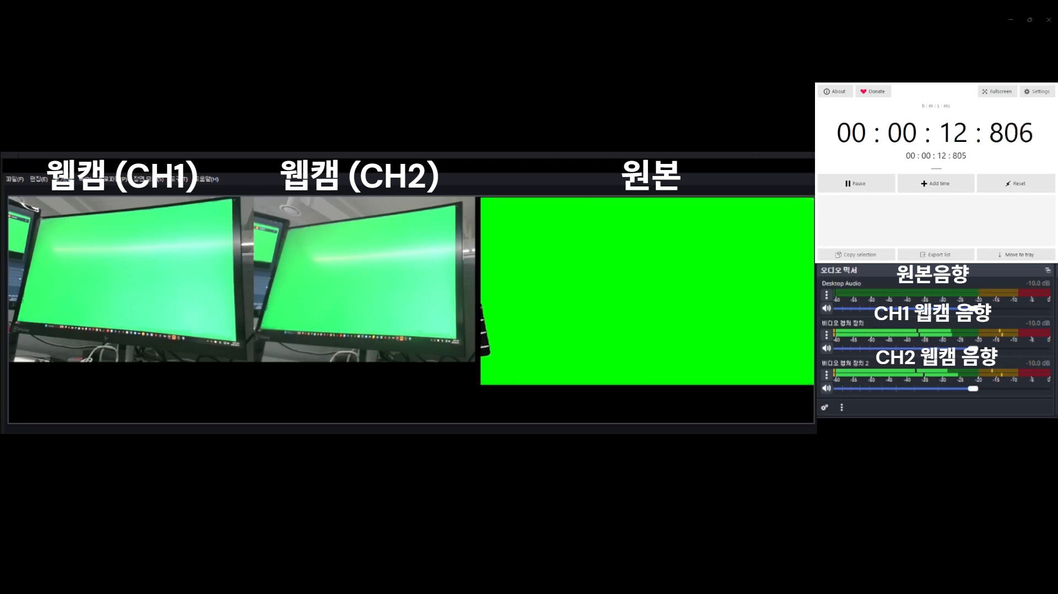
5. 물리 지연 실측 – 데모 영상
영상에서 확인하는 내용
① 촬영 구성
② 기준점(T0) 확정
③ 채널별 지연 산출
원본 플레이어 · CH1 · CH2 세 화면을 한 모니터에 고정하고 화면 전체를 녹화합니다.
원본에서 슬레이트가 닫히는 프레임을
기준점으로 확정합니다.
이 시점이 자극 발생 시각입니다.
CH1 · CH2 에 같은 장면이 나타나는 프레임을 찾아 기준점과의 차이를 채널별 물리 지연으로 산출합니다.
측정 결과 — 비전 CH1 + 33 ms · 비전 CH2 + 33 ms · 음향 + 16 ms (다음 장 상세)
촬영 : 1920 × 1080 · 30 fps · 10 초 · OBS 로 세 화면 · 오디오 믹서 동시 녹화
6

Slide 7
5. 물리 지연 실측 – 30 ms 동기의 근거
APX 를 빼고 카메라 · 마이크 경로만 재서, 채널별 물리 지연 상수를 실측했습니다
측정 방법 — 도구 판정을 배제하고 경로만 측정
사용자 수행
도구 자동
자극 원본 재생
웹캠 · 마이크 수음
첫 등장 프레임 탐색
채널별 상수 산출
슬레이트 영상 · 음원을
1회 재생
CH1 · CH2 · 마이크가
동일 시점을 관측
캡처를 16 ms 단위로 이동하며
최초 표출 프레임 확인
관측 시각 − 원본 시각
측정 결과 (2차 측정)
측정 장비
채널
원본
관측
물리 지연
구분
사양
비전 CH1 (클러스터)
15.890 s
15.923 s
+ 33 ms
웹캠 (현재)
STCOM biz FHD60F · 1920×1080 · 고정 초점
최대 60 fps (주기 16.7 ms) · 화각 95.8° · USB
비전 CH2 (기어봉)
15.890 s
15.923 s
+ 33 ms
웹캠 (이전)
Logitech C930e · 최대 30 fps (주기 33.3 ms)
관측 분해능 확보를 위해 교체
음향 (마이크)
마이크
FHD60F 내장 (CH2) · 2ch · 16bit · 48 kHz
15.923 s
15.939 s
+ 16 ms
스피커
Jabra USB — 자극 재생용
채널별 물리 지연 ≈ 비전 +33 ms, 음향 +16 ms
채널 간 편차 ≈ 비전 간 0ms, 비전 - 음향 16ms
관측된 비전 – 음향 차이 16ms ≤ 30 ms
관측된 입력 프레임을 그대로 사용합니다 — 별도 보정 없음
30 ms 목표에 주는 의미
프레임 주기 16.7 ms
60 fps 웹캠으로 관측 분해능이 30 ms 목표보다 세밀합니다.
채널 간 편차 ≈ 16ms
비전 두 채널은 +33 ms로 동일하여 비전 간 차이는 없습니다.
음향은 +16 ms이며, 비전 - 음향 관측 차이는 약 16 ms입니다.
보정 없이 그대로 판정
관측된 입력 프레임을 그대로 사용하며, 임의 보정은 적용하지 않습니다.
7

Slide 8
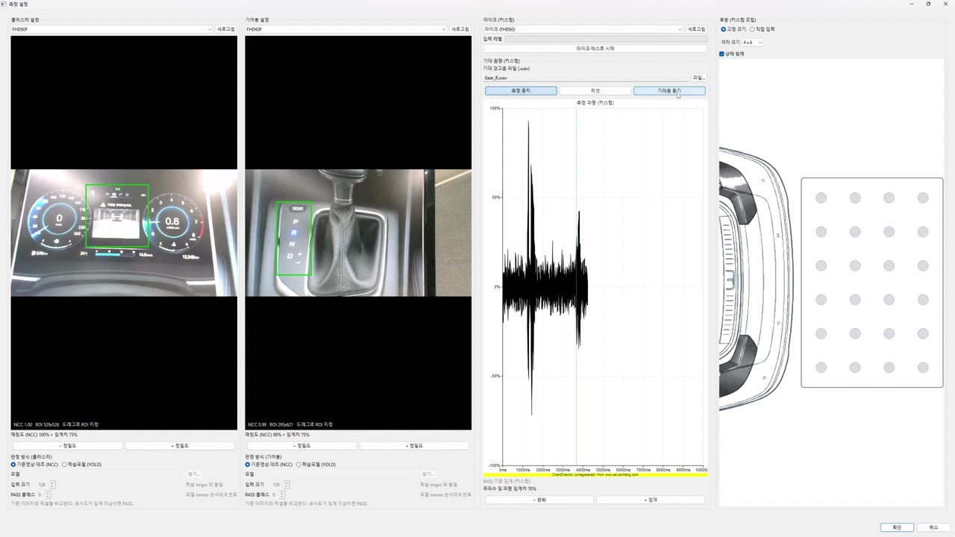
6. 기어/클러스터 및 음향 판정 데모 영상
APX 에서 설정부터 판정까지 이루어지는 과정을 촬영한 영상입니다
영상에서 확인하는 내용
① ROI 지정
클러스터 · 기어봉 판정 영역을 지정
② 매칭도 실시간 표시
기준과의 NCC 값이 즉시 갱신
③ 기대 경고음 등록
WAV 등록 및 수음 파형 확인
④ PASS 확정
임계를 처음 넘은 시점에서 확정
지연 발생 요인 — 영향이 큰 항목
· Windows 오디오 입 · 출력 버퍼
(OS · 드라이버 단계)
· 카메라 노출 → USB / DirectShow 프레임 버퍼
→ 다음 프레임 도착 (60 fps 기준 최대 16.7 ms)
· Windows 화면 합성(DWM) 및 모니터 표시
· 시뮬레이터가 기어 화면을 먼저 갱신
→ 클러스터가 79 ms 늦게 표출
시뮬레이터 판정 결과 — 이미지 교체 트리거를 기준점(T0)으로
채널
T0 대비
간격
분석
T0 − 자체판단
이미지 교체 트리거 (T0)
0
—
—
—
기어봉 (CH2)
+ 152 ms
15.8
11.1
125.1 ms
음향 (마이크)
+ 168 ms
10.0
0.8
157.2 ms
시뮬레이터 구성에서 측정한 값입니다
위 요인이 누적되어 측정 시각은 실제
표출 시각과 차이가 있을 수 있습니다.
클러스터 (CH1)
+ 231 ms
17.0
15.9
198.1 ms
간격 · 분석 단위 ms · 촬영 1280 × 720 · 30 fps · 51 초
8

Slide 9
7. 법규 별 사용자 시나리오 – 공통 판정 구조
세 법규의 판정은 형태가 같습니다 — 「시험수행 시점 − 판정 시점」의 시간 간격이 기준 이내인가
최종 PASS = 음향 PASS AND 비전 PASS
공통 수행 흐름
① 설정
② 측정 시작
③ 자극 발생
④ 채널별 검출
⑤ 판정 · 증거
웹캠 2CH · 마이크
ROI · 기대음 · 임계
설정 스냅샷 고정
공통 시계 0점 · 전 구간 녹화
실차 조작
비전 2CH · 음향 1CH 각각 검출
법규별 차이
법규
기준점 (T0)
판정 대상
기준 시간
반복 구조
R158 PDW
R단 변속 (CAN)
경고음 · 클러스터 경고 표시
≤ 0.6 s
설정한 인식 포인트 수만큼 반복
R175 PMSA
IG ON / 고장 발생 (CAN)
클러스터 팝업 표출 · 유지 · 해제
≤ 6 s / ≥ 10 s
IG 사이클 반복
NCAP PCA
긴급제동 요청 (CAN)
충돌 경고 · 긴급제동 표시 · 촉각
선후 관계
정차 · 1회성
현재 구현 범위
항목
상태
음향 검측 엔진 (정합필터 · 이중 판정)
구현 완료
비전 검측 엔진 (ROI · NCC · 래치)
구현 완료
측정 세션 · 동기 판정 · 증거 저장
구현 완료
CAN 신호 연동 (R175 · NCAP)
설계 완료 · 개발 예정
9

Slide 10
7-1. 법규 별 사용자 시나리오 – UN R158 (PDW)
R단 변속 후 0.6초 이내에 경고음 또는 경고 표시가 제공되는지를, 인식 포인트를 옮겨가며 반복 계측합니다
시험 수행 시나리오
사용자 수행
도구 자동
장비 · 임계 설정
인식 포인트 설정
포인트 이동 → 기어 변속
자동 판정
결과 표출
ROI 드래그 · 기대음 등록
임계 지정
차량 후륜 전폭 입력
격자 행 · 열을 사용자가 지정
인식 포인트를 옮기고
기어 변속을 반복
경고음 · 경고 표시
검출 시각 계측
포인트별 격자 시각화
판정 항목
후방 장애물 감지 경고
계측 구간
기대값 (비교 대상)
기준
R단 변속 → 청각 경고음 발생
기대 경고음 WAV (PDW_1)
≤ 600 ms
시나리오 특징
경고 모달리티 수 (시각 · 청각)
경고 팝업 ROI + 기대 경고음
모두 만족
설정한 격자만큼 반복
사용자가 지정한 격자 점 수만큼 시험을 반복합니다.
현재 포인트 좌표와 진척을 상시 표시합니다.
주황색 = 사용자가 설정 화면에서 직접 지정한 ROI · 기대음
인식 포인트 격자 — 사용자가 행 · 열을 지정 (예: 8 × 19)
기대값은 사용자가 지정
차량
0.9 L 중심 0 0.9 R
ROI 지정 시점의 프레임이 기준 이미지이며,
등록한 WAV 가 기대 경고음입니다.
PASS
경고 부족
포인트별 결과 적립
FAIL
Δt · 시각 경고 · 청각 경고를 각각 저장하여
격자에 색으로 누적 표시합니다.
미시험
종위치 0.25 ~ 0.95 m · 격자 0.1 m
셀 클릭 → 구간 재생
후륜 기준선
실패 지점을 즉시 되감아 재확인합니다.
10

Slide 11
7-2. 법규 별 사용자 시나리오 – UN R175 (PMSA)
사용자가 IG ON과 고장 주입을 반복하고, 도구가 팝업의 표출 · 유지 · 해제 시각을 계측합니다
시험 수행 시나리오
사용자 수행
도구 자동
장비 · 임계 설정
IG ON
고장 주입
자동 판정
결과 표출
고장 팝업이 표출된 상태에서
그 영역을 기대값으로 지정
사용자가 시동 조작
기준점으로 사용
고장 상황 발생
팝업 표출 · 유지 해제 시각 계측
구간 판정 결과
판정 항목
페달 오조작 안전 보조
계측 구간
기대값 (비교 대상)
기준
IG ON → PMSA 미준비 표시
PMSA 미준비 팝업 ROI
≤ 6 s
시나리오 특징
고장 팝업 On → Off (유지)
동일 ROI 의 표출 · 해제
≥ 10 s
기대값 = 고장 팝업이 표출된 화면
고장 팝업이 떠 있는 상태에서 그 영역을
기준 이미지로 등록합니다.
주황색 = 사용자가 설정 화면에서 직접 지정한 ROI · 기대음
판정 구조 — 표출 시각과 유지 시간을 함께 계측
임계는 두 매칭도 사이로 설정
팝업이 없는 화면과 있는 화면의 매칭도를
각각 확인해 그 중간값으로 정합니다.
IG ON
팝업 On
팝업 Off
유지 시간까지 계측
표출 시각에 더해 유지 시간까지 계측합니다.
동일 ROI 에서 표출 · 해제 시각을 각각 확정합니다.
5.1.4 ≤ 6 s
5.2.2 유지 ≥ 10 s
사용자가 지정한 동일 팝업 ROI 로 표출 · 해제 시각을 각각 확정합니다.
IG 사이클 반복
시동 조작과 고장 주입을 반복하여
여러 회차의 결과를 누적합니다.
11

Slide 12
7-3. 법규 별 사용자 시나리오 – NCAP (PCA)
긴급제동 상황 발생(CAN) 시 클러스터에 경고 이미지가 제대로 표출되는지를 확인합니다
시험 수행 시나리오
사용자 수행
도구 자동
범위 · 장비 설정
측정 시작
긴급제동 상황 발생
자동 판정
결과 표출
Euro / KNCAP 선택
ROI · 임계 지정
정차 상태로
전 구간 영상 · 음향 확보
AEB 요청 CAN 신호
클러스터 경고 이미지
표출 시각 계측
표출 여부 · 시간 간격
판정 항목
긴급제동 전 충돌 경고
계측 구간
기대값 (비교 대상)
기준
긴급제동 CAN 신호 → 클러스터 긴급제동 표시
긴급제동 표시 ROI
표출 확인
Euro NCAP
KNCAP
기본 수행
촉각 경고 추가
긴급제동 CAN 신호 → 촉각 경고 (KNCAP)
피에조 마이크 진동 onset
응답 시간
KNCAP 은 Euro NCAP 을 포함 — 선택 시 촉각 경고 항목이 추가됩니다
주황색 = 사용자가 설정 화면에서 직접 지정한 ROI · 기대음
시나리오 특징
판정 구조 — CAN 신호부터 표출까지의 시간 간격
CAN 신호가 기준점, 경고 ROI 가 기대값
AEB 요청 신호 시점부터 사용자가 지정한 경고
표시 영역이 나타날 때까지를 계측합니다.
긴급제동 CAN (T0)
클러스터 경고 표출
촉각 진동
촉각 = 피에조(접촉식) 마이크
공기 중 소리가 아니라 스티어링 휠의 표면
진동을 오디오 파형으로 직접 변환합니다.
Δt 시각 경고 표출
기존 음향 채널을 그대로 사용
Δt 촉각 경고 (KNCAP)
마이크 입력 · 파형 분석 경로를 재사용하므로
별도 진동 계측 장비(DAQ)가 필요 없습니다.
촉각 = 스티어링 휠에 피에조(접촉식) 마이크를 부착해 진동을 오디오 파형으로 수음
응답 시간 계측에는 충분하며, 진동 강도(G) · 주파수(Hz) 정량화가 요구되면 가속도 센서로 고도화합니다.
계측 범위 확인 필요
고객 CAN DB 에 「CAN 트리거만 계측」으로 기재.
영상 기반 계측 포함 여부 협의가 필요합니다.
12

Slide 13
8. 향후 일정 – 개발 일정
  프로젝트 기간 : 2026.7.01 ~ 2026.12.15
개발 및 시험
마일스톤
2026년
구분 | 내용 | 6 | 7 | 8 | 9 | 10 | 11 | 12
요구사항 분석 / 설계 | 요구사항 구체화 및 기능 시나리오/화면 설계 구조 설계 검증엔진 설계
시험 데이터 취득 / 전처리 개발 | 영상 데이터 취득/Image Processing
 | 음향 데이터 취득/전처리(normalize등) 음향 분석 탐지
 | 입력 데이터 시간 동기화 및 최적화
R175 검증기 개발 | 시험 시나리오 검증 자동화 기능 개발
NCAP 검증기 개발 | 시험 시나리오 검증 자동화 기능 개발
R158 검증기 개발 | 시험 시나리오 검증 자동화 기능 개발 법규 인증 포인트 별 시험 결과 시각화
보고서 생성 | 인증 포인트 별 시험 결과 리포트 시험 시점 입력 데이터 추출 및 엑셀 보고서 생성
내부 통합 시험 | 샘플 데이터 베타 테스트
배포 및 현장 적용 | 실제 현장 기능 테스트
킥오프
사용시나리오설계 리뷰
개발 완료
시험 완료
베타버전 배포
완료보고

